Slide 1


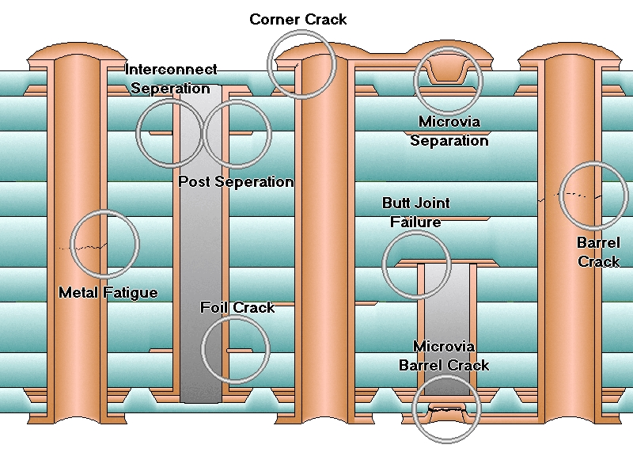
IST Interconnect Stress Test – der neue Standard für die Zuverlässigkeitsprüfung von Leiterplatten
Hermann Reischer/Polar Instruments GmbH

Slide 2
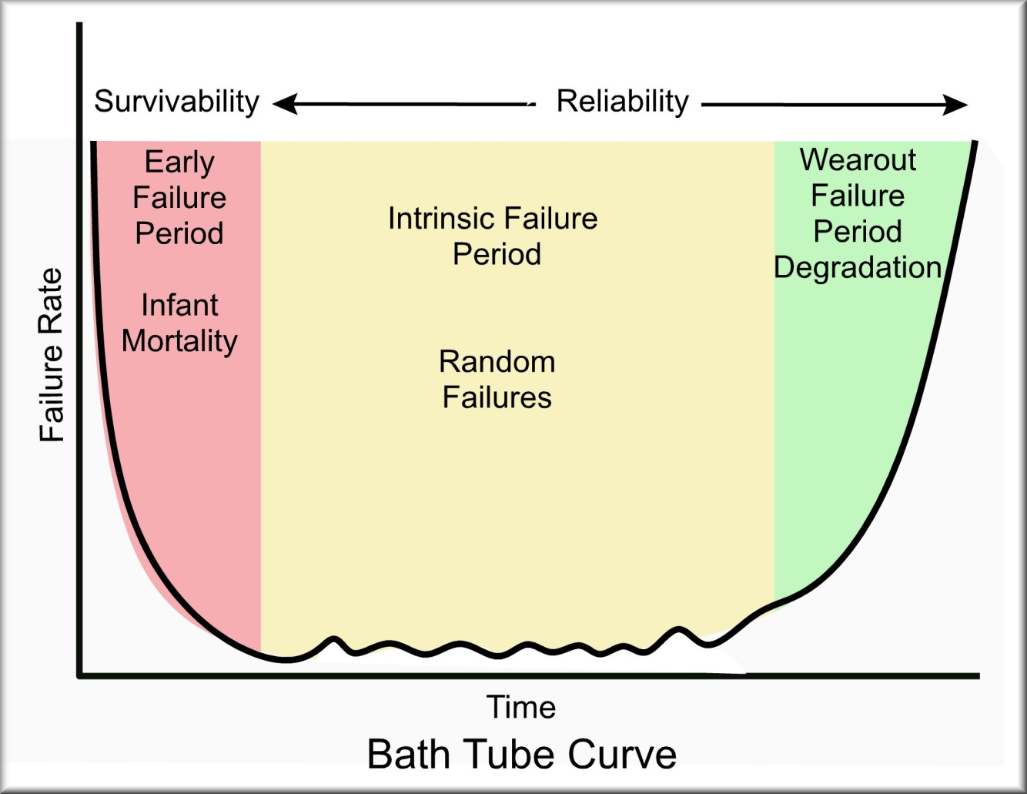
Was ist “Zuverlässigkeit”?
Zuverlässigkeit ist die Wahrscheinlichkeit, dass ein Produkt die beabsichtigte Funktion für einen angegebenen Zeitraum unter definierten Bedingungen erfüllt.

Slide 3
Zukünftige Anforderungen an die Leiterplatte:
Bleifrei-Lötprozesse: Löttemperaturen > 260°C
Hot Air Levelling
6-fach Rework
Hohe Zuverlässigkeit: Medizintechnik
Luft/Raumfahrt
Rüstung
Automotive/Bahnbereich

Slide 4
Testmethoden:
Temperaturwechseltest (TWT) – Prüfling wird wechselweise in zwei Klimakammern mit –40°C und +125°C eingefahren, 500 – 1500 Zyklen.
IST Interconnect Stress Test - Spezieller Testcoupon mit Durchkontaktierungen, elektrische Aufheizung des Coupons auf 150°C für 3 Minuten, Abkühlung auf Raumtemperatur in 2 Minuten
IPC-TM650.2.6.26

Slide 5
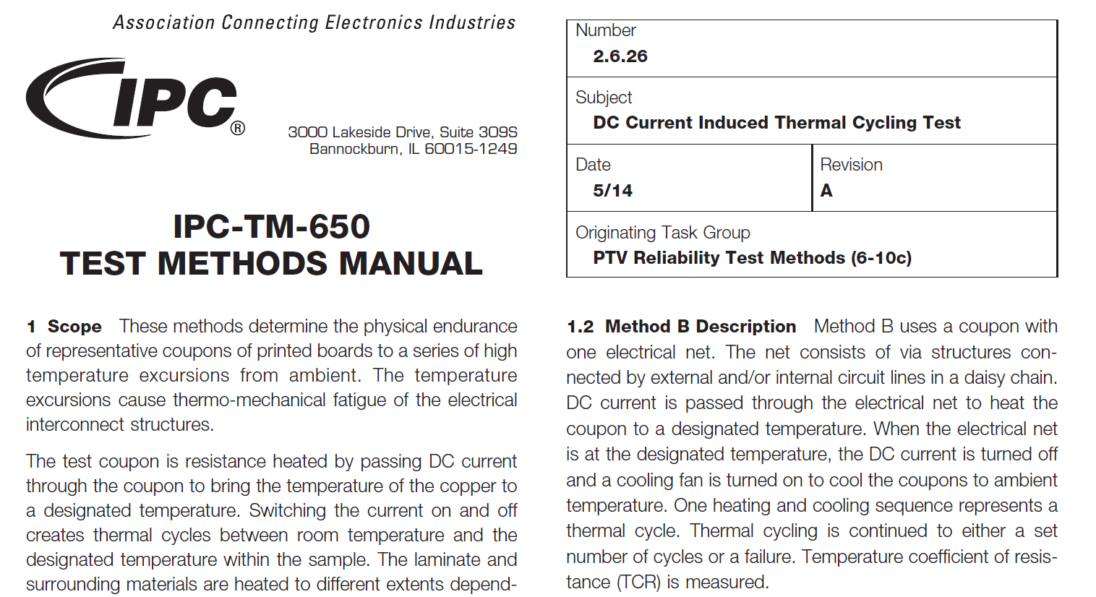
Quelle: https://www.ipc.org/TM/2-6_2-6-26A.pdf

Slide 6
Vergleich IST Interconnect Stress Test vs. Klimakammer
1000 Zyklen: IST ~ 4 Tage, Klimakammer ~ 42 Tage

Slide 7
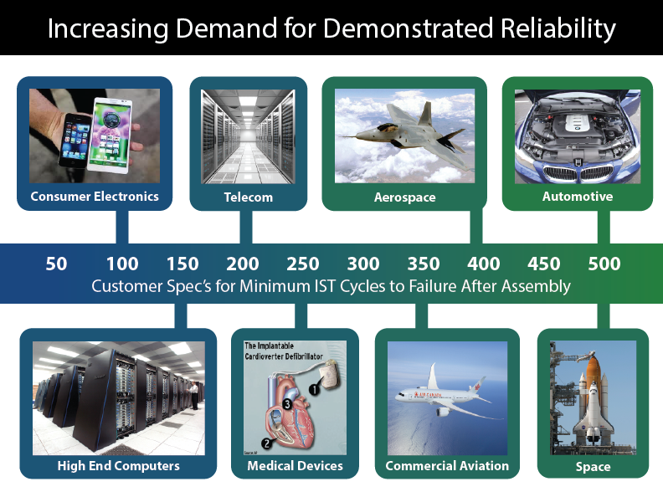

Slide 8
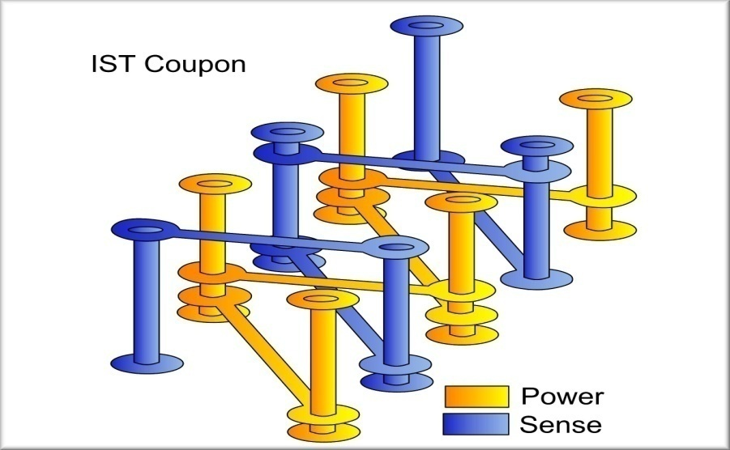
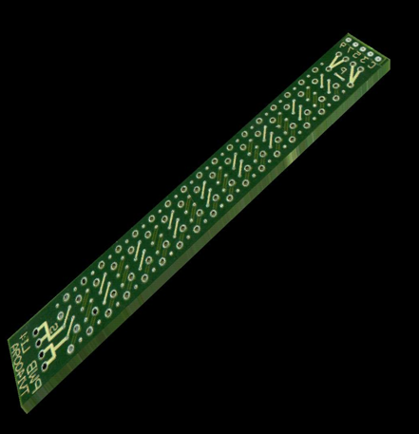
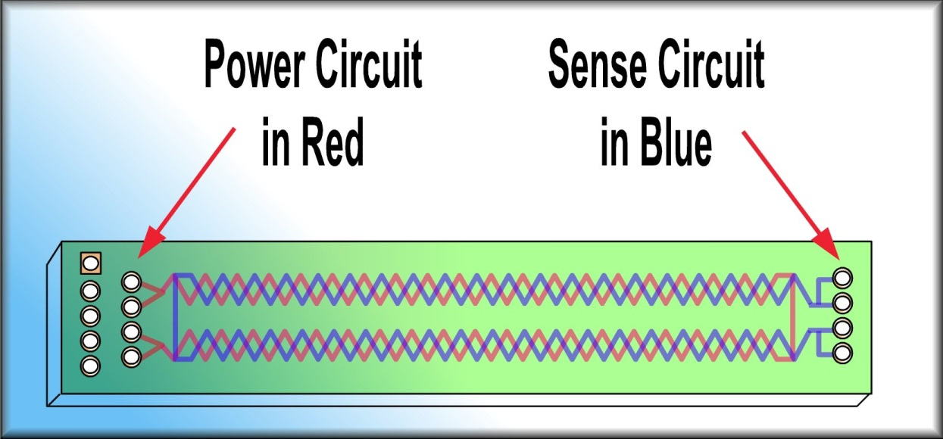
IST Testcoupon:

Slide 9
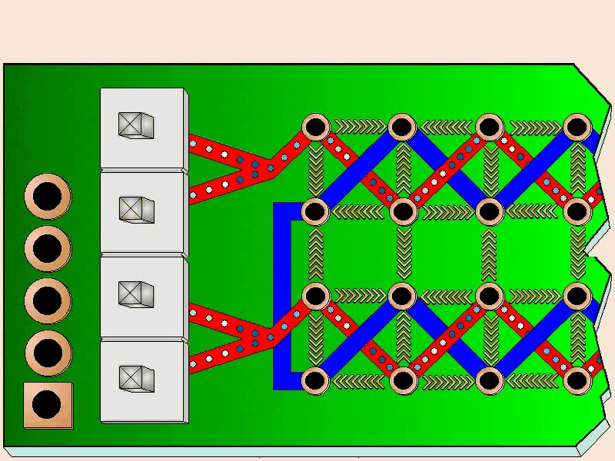
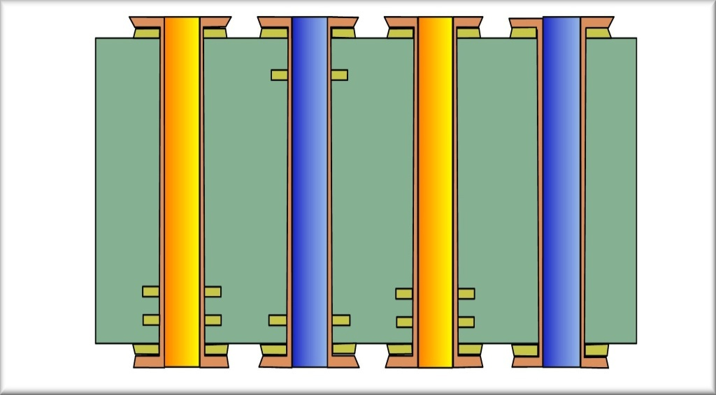
IST Testcoupon:
Heizkreis
Meßkreis
Heizkreis
Meßkreis
Die Temperaturverteilung erfolgt vom Heizkreis auf den Meßkreis
Es fließt nur Meßstrom durch die Durchkontaktierungen des Meßkreises
Kupferlagen unterstützen eine gleichförmige Temperaturverteilung
Durchkontaktierungs-Raster bestimmt die Temperaturdifferenz zwischen Heiz- und Meßkreis
zusätzlicher “Superheat-Kreis” möglich für noch homogenere Temperaturverteilung

Slide 10
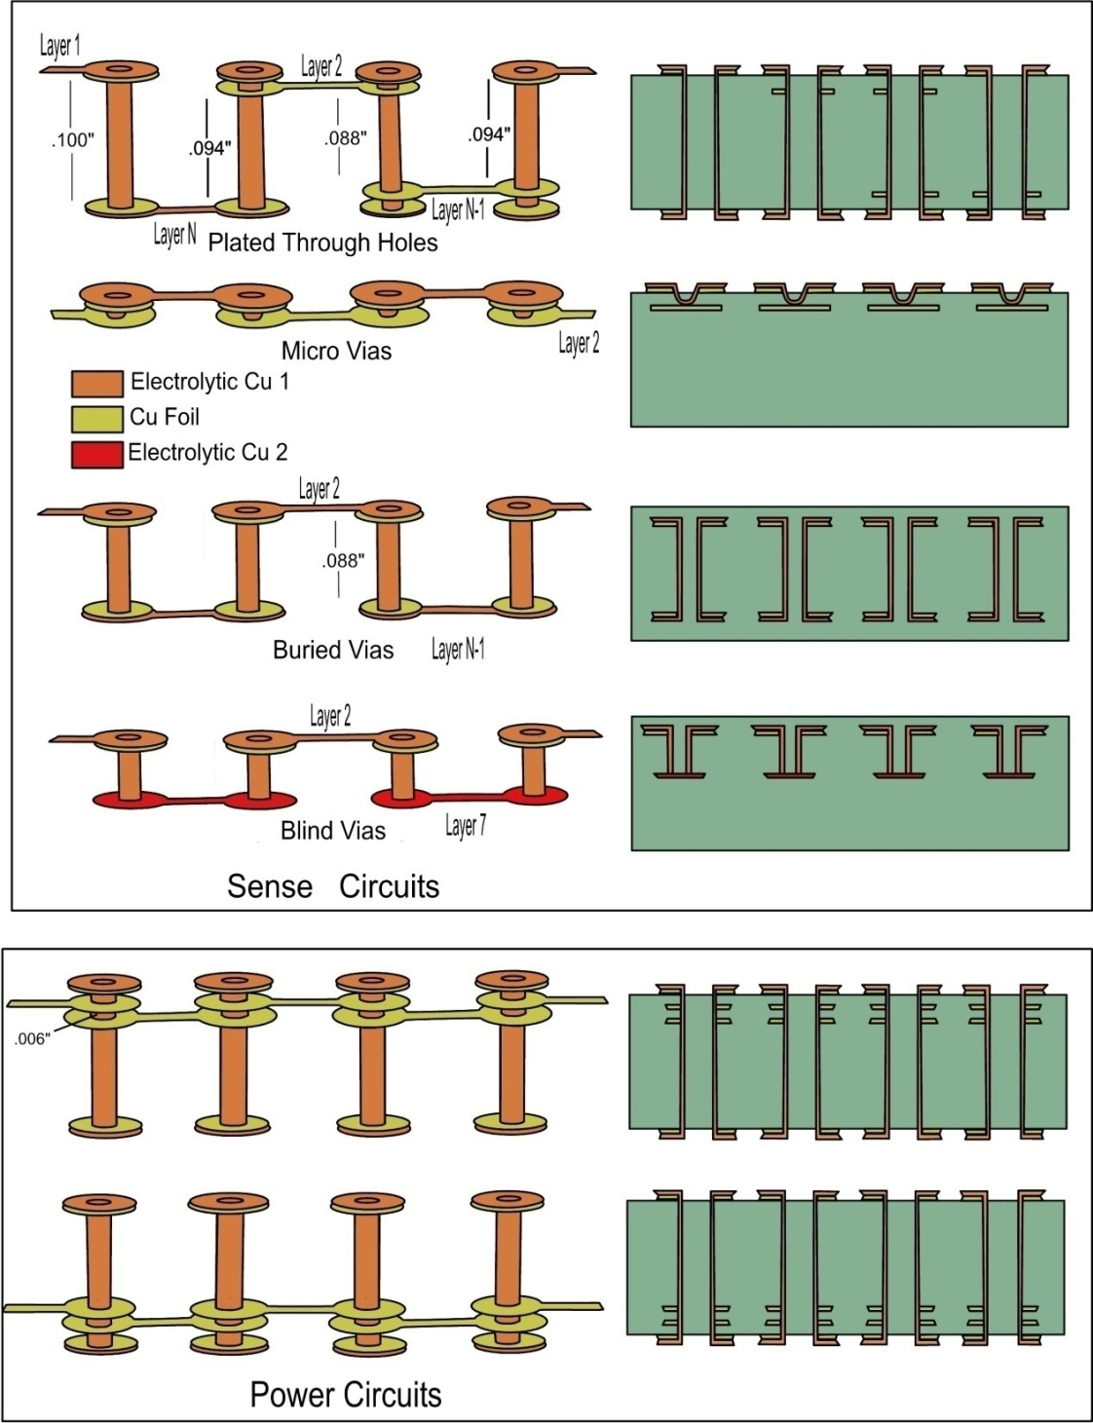
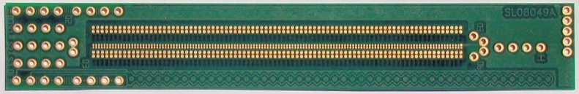
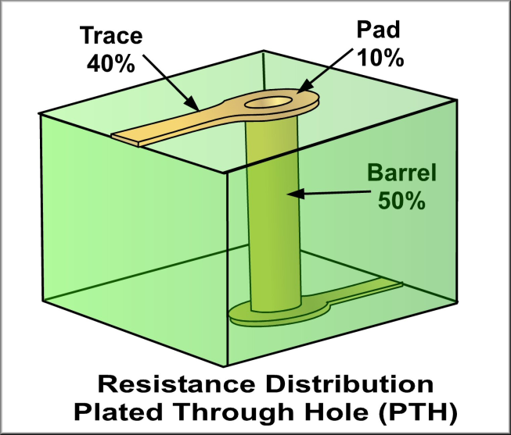
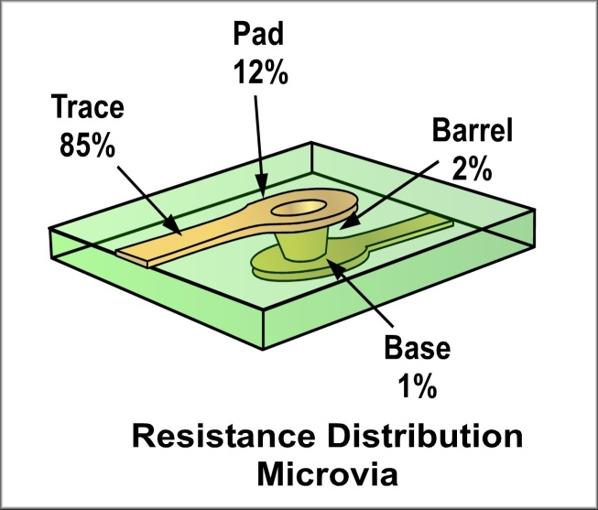
IST Testcoupon:

Slide 11
Widerstandserhöhung durch therm. Belastung:
Zunehmende Schädigung
Hülsen-Totalausfall
Fortschreitende Rissbildung
Tempern
„gesunde“ Durchkontaktierung
Ermüdung
Erste Mikro-Risse
Dehnungsausgleich
Typisches Abbruchkriterium nach IPC: 10% Widerstandserhöhung

Slide 12
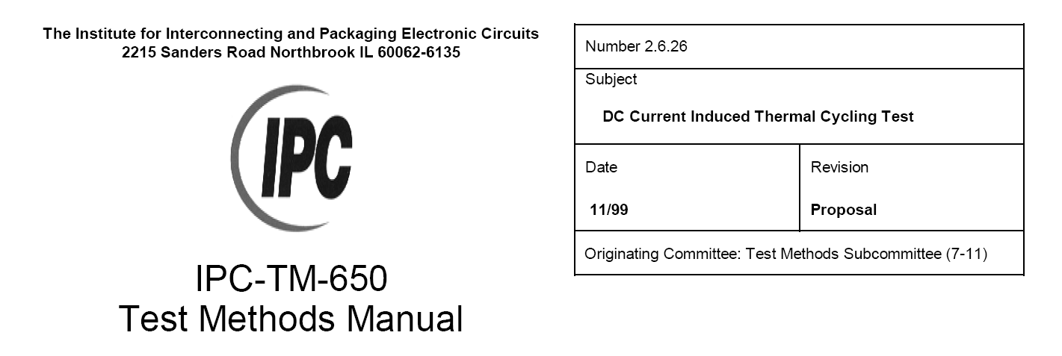
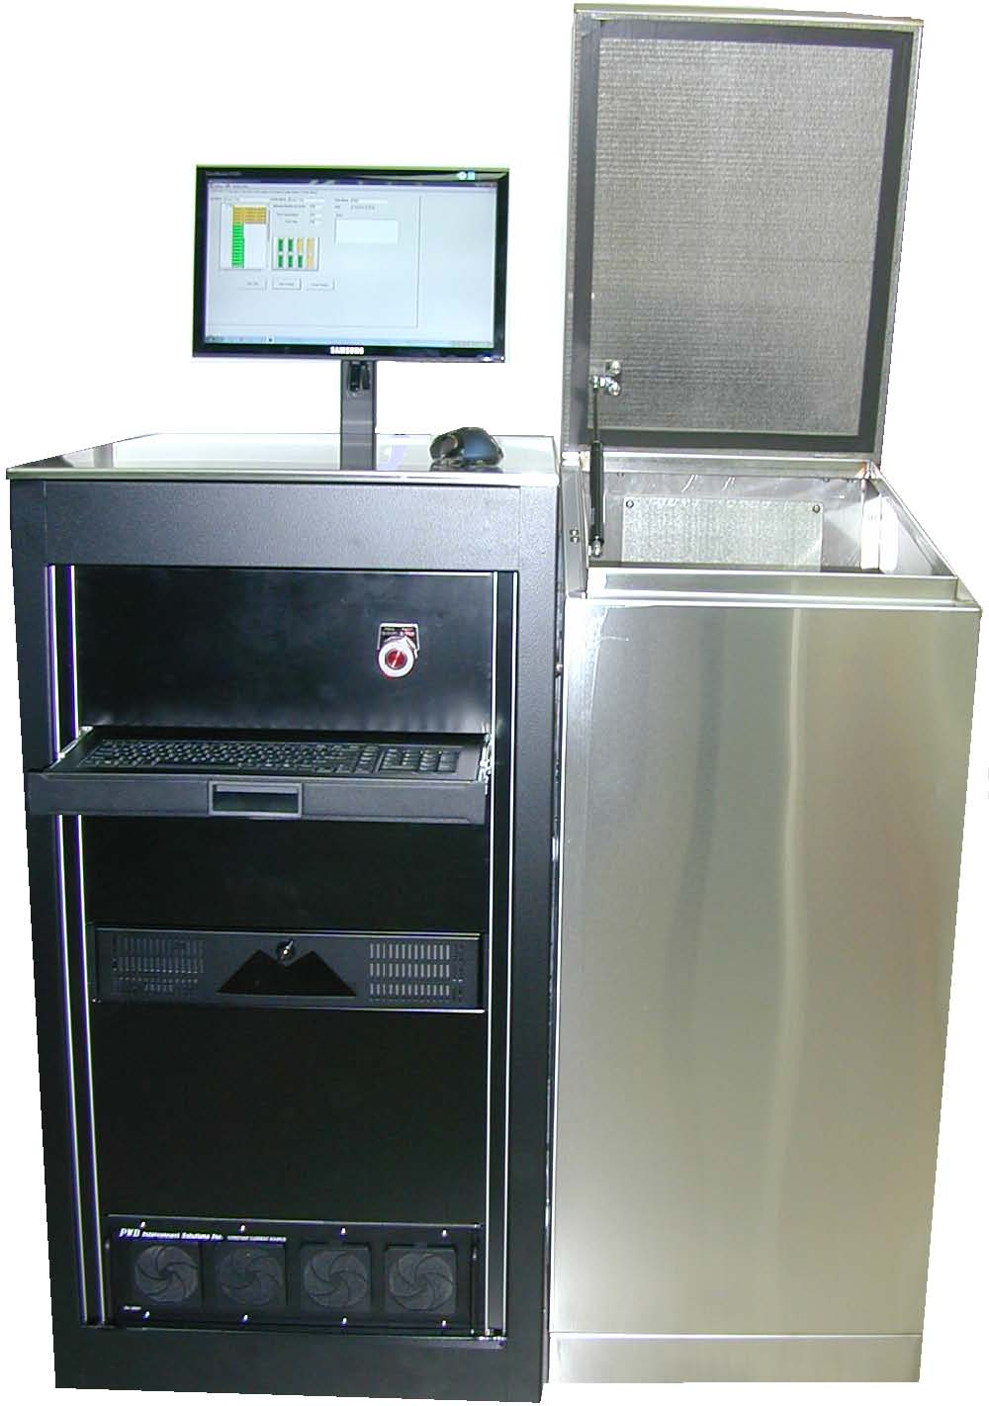
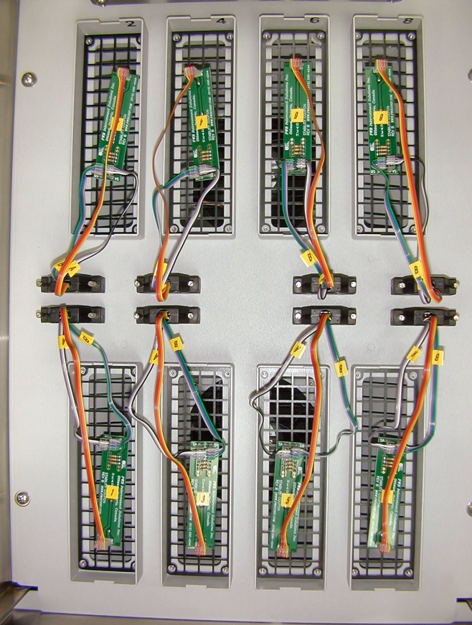
IST-HC System:
8-Kanal Couponaufnahme

Slide 13
Coupondaten 8-Kanal-Darstellung:

Slide 14
Temperaturverläufe an 8 Coupons:

Slide 15
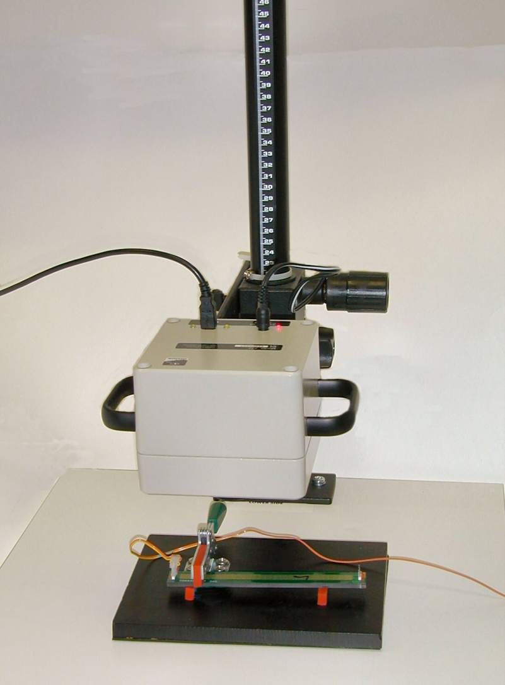
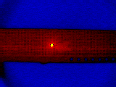
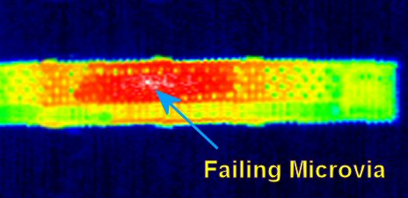
Fehlerlokalisierung mit Infrarotkamera:

Slide 16
Fehlermodi:

Slide 17
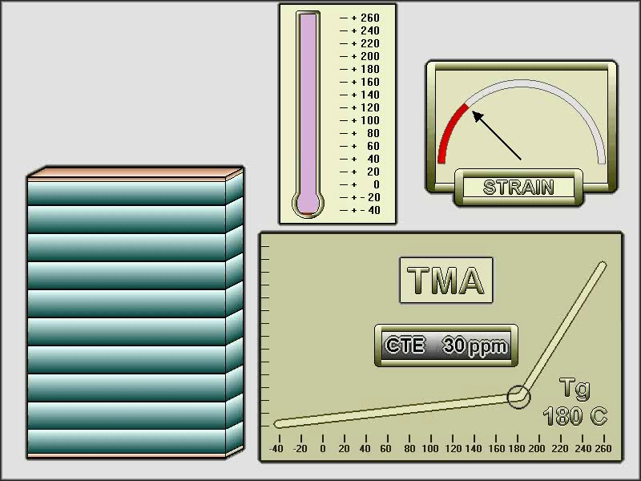
Temperatur-Ausdehnungsverhalten:

Slide 18
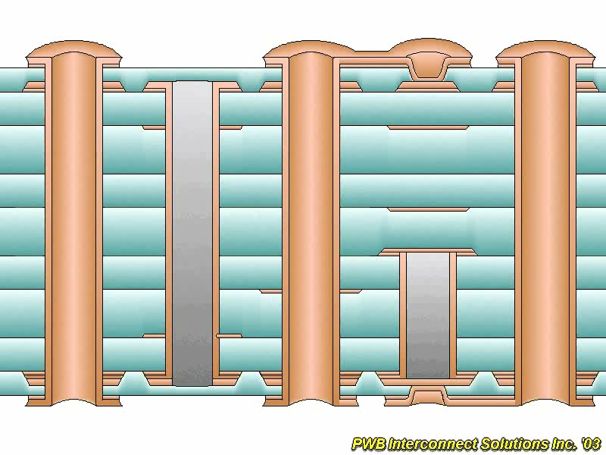
Heiz- und Abkühlzyklus in Leiterplatte:

Slide 19
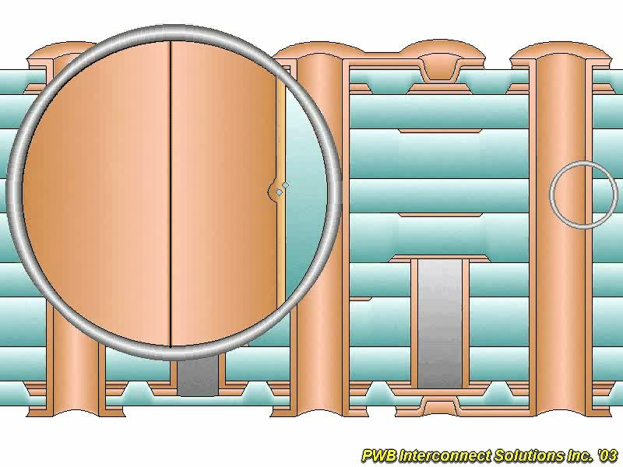
Hülsenrisse:

Slide 20
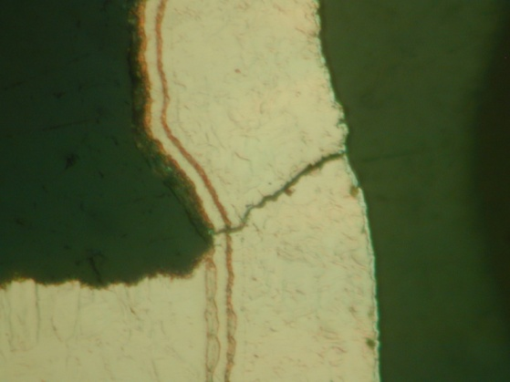

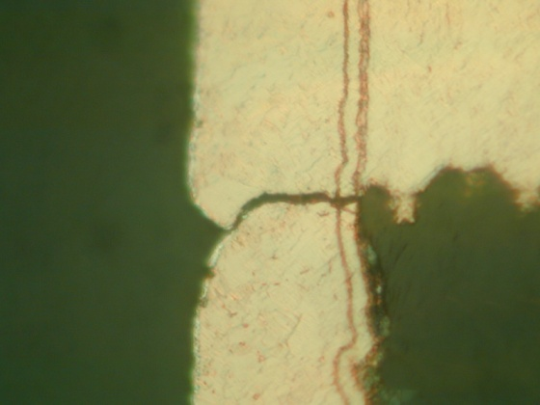
Typische Fehlerbilder - Hülsenrisse:
- Kupferhülse wird in Längsrichtung gedehnt
- Riss in der Wand der Durchkontaktierung
- Rascher Schädigungsfortschritt
- meist große Rissbreite
- Unterbrochen bei Raumtemperatur

Slide 21
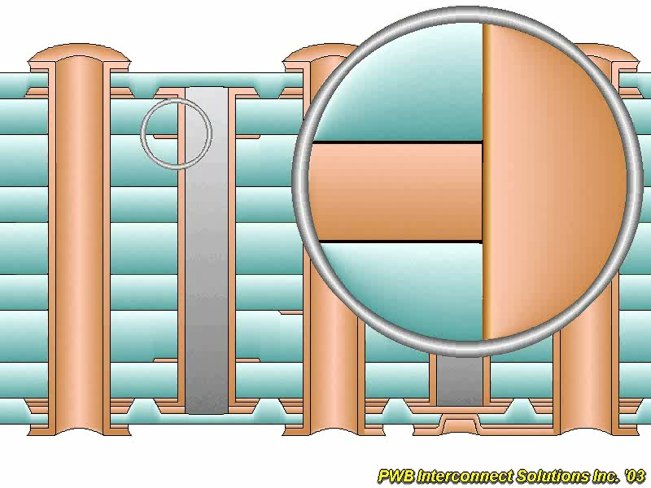
Innenlagenabrisse:

Slide 22
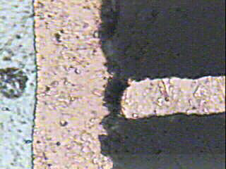

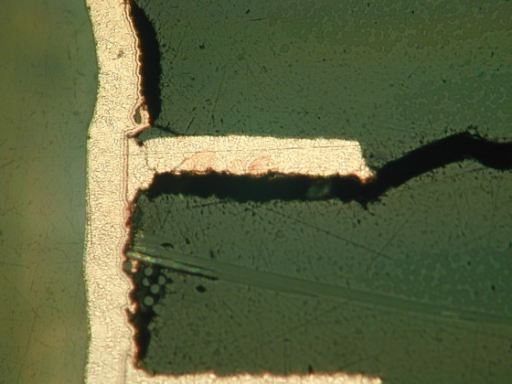
Typische Fehlerbilder - Innenlagenabrisse:
- Rascher Schädigungsfortschritt
- meist große Rissbreite
- Unterbrochen bei Raumtemperatur

Slide 23
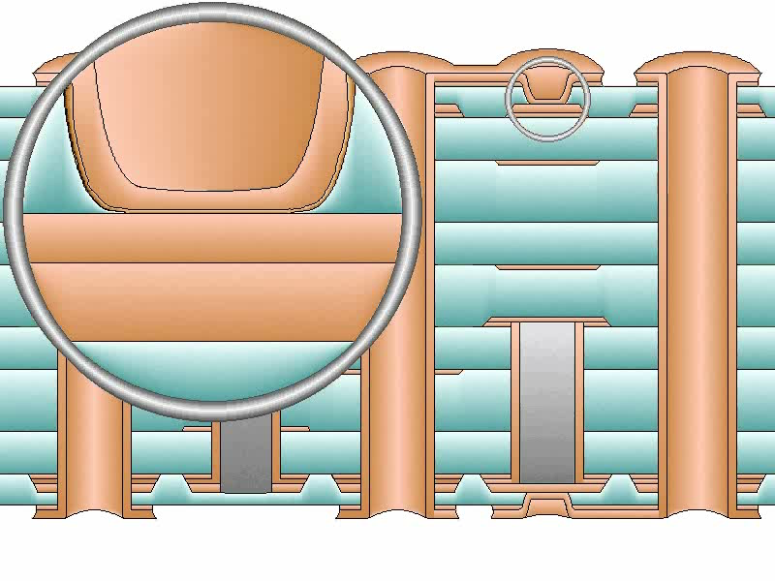
Mikrovia-Targetpad-Abrisse:

Slide 24
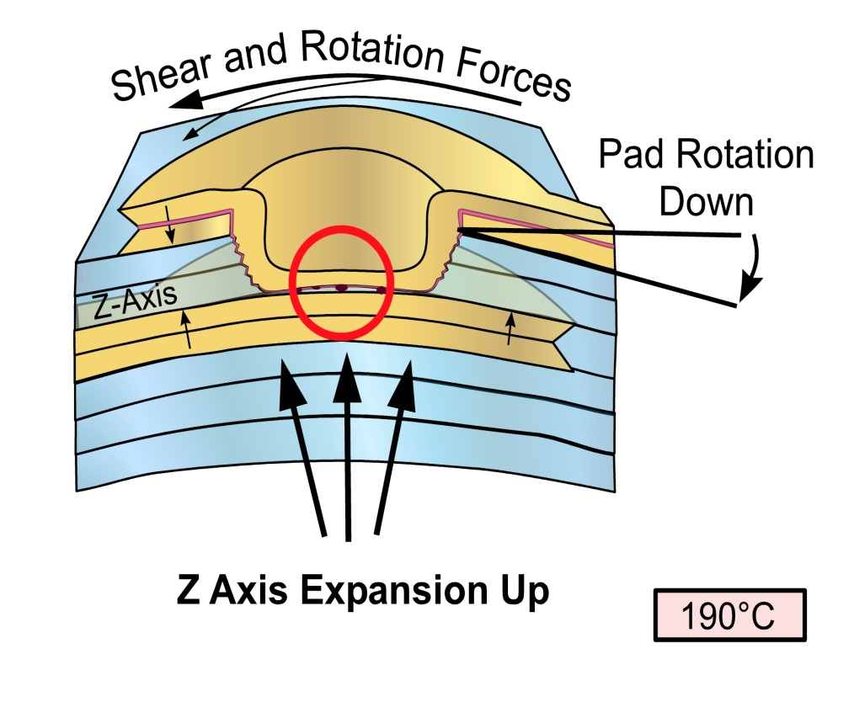
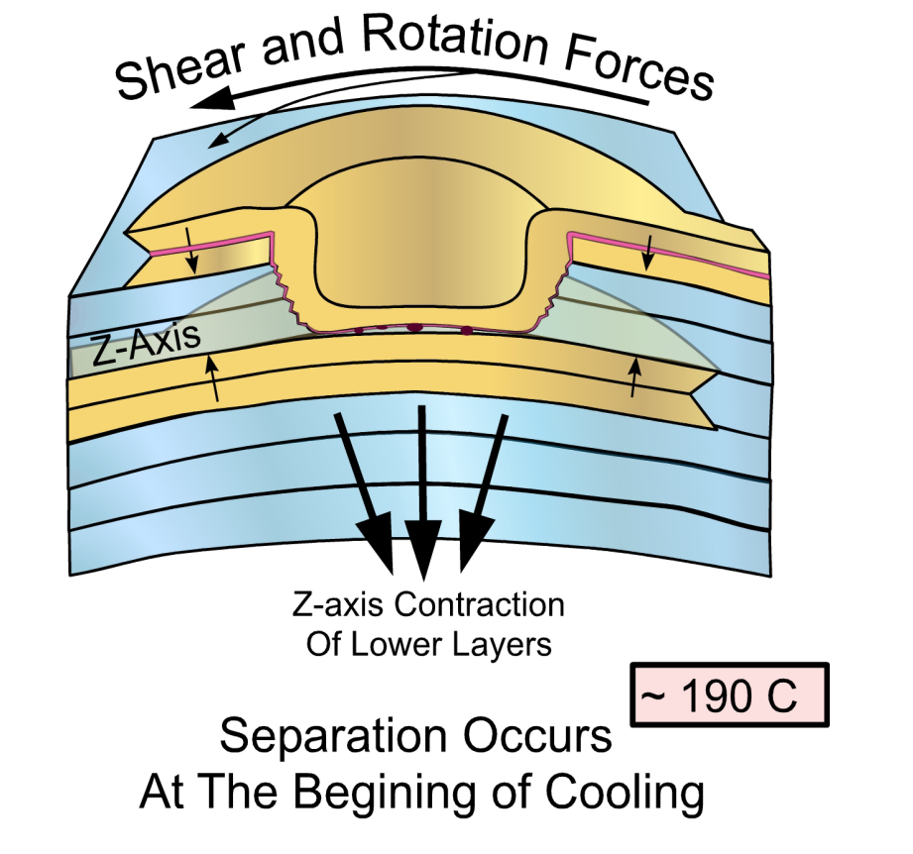
Mikrovia-Targetpad-Abrisse:
-
- Schädigung meist erst ab 190°C
- Abriss vom Capture Pad bei Kontraktion (Abkühlung)

Slide 25
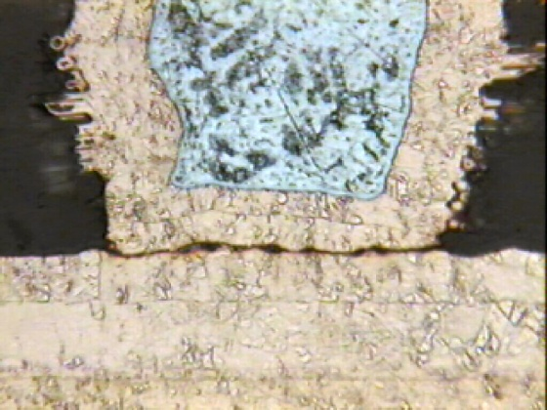
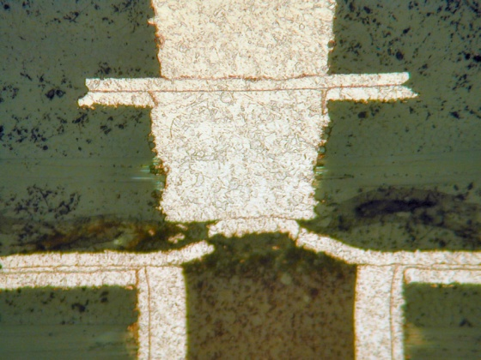
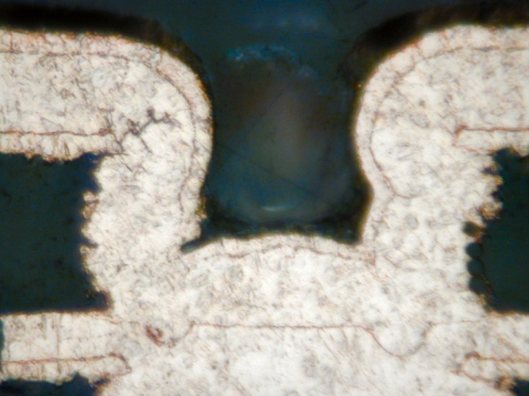
Typische Mikrovia-Schädigungsbilder:
- Target-Pad Abriss
- Abriss Capture Pad
- Microvia Corner Cracks

Slide 26
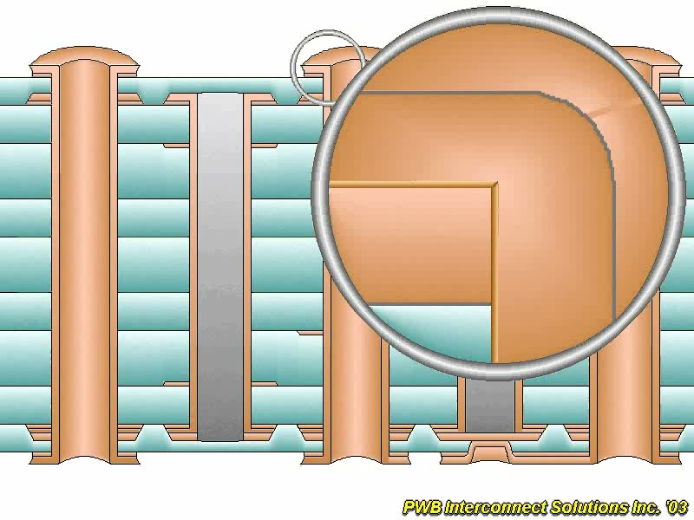
“Corner Cracks”:

Slide 27
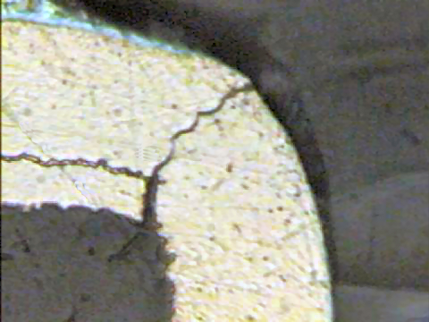
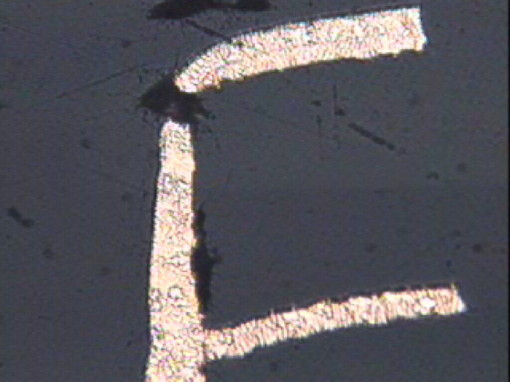
Typische Corner-Crack-Schädigungsbilder:
- Riss im 90° Knie
- häufiger bei Bleifrei-Technologie
- mech. Belastung wird an Oberfläche gedrängt
- typisch kleine Risse

Slide 28
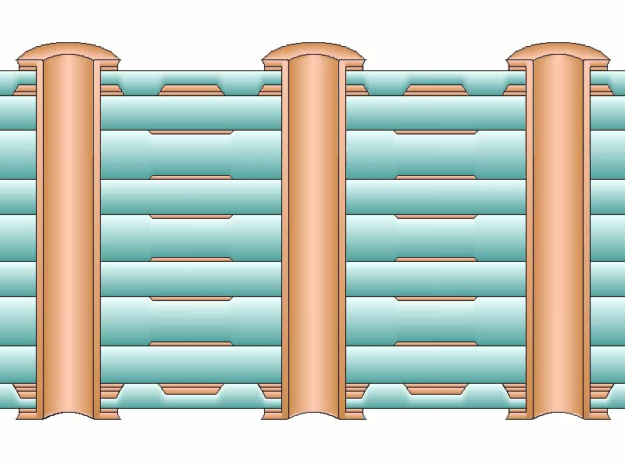
Delamination

Slide 29
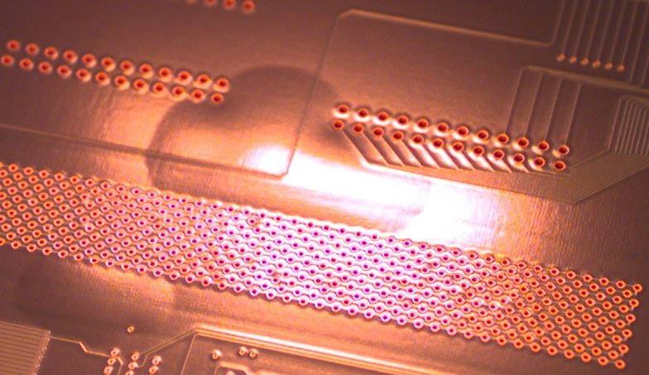
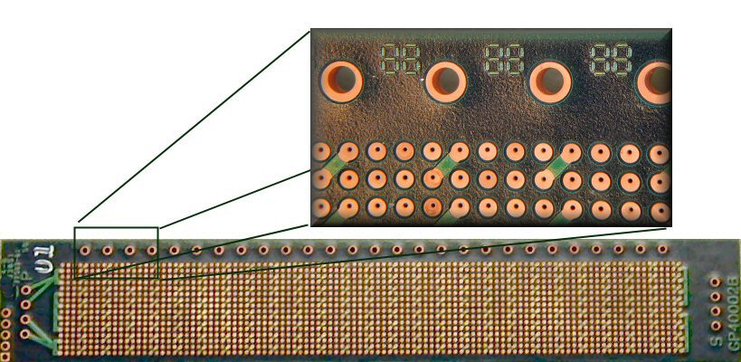
Delaminationstest:
Prüfung auf Delamination über
Kapazitätsmessung
Testpunkte in IST Coupon integriert
Vergleich Kapazität vor und nach IST Test

Slide 30
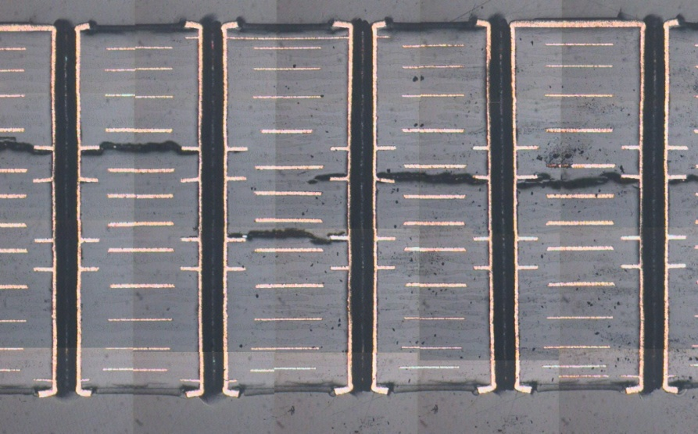
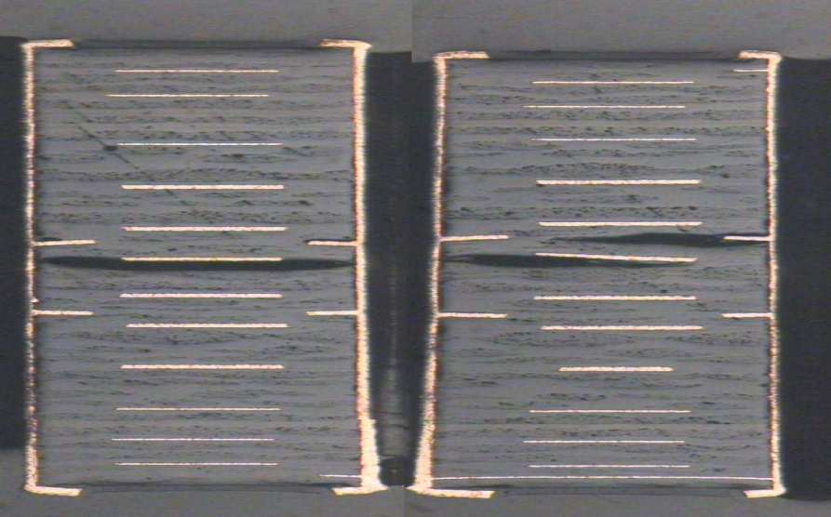
Delaminationstest:
Absolute Kapazitätswerte vor und nach IST Test
Relative Kapazitätsänderung durch IST Test

Slide 31
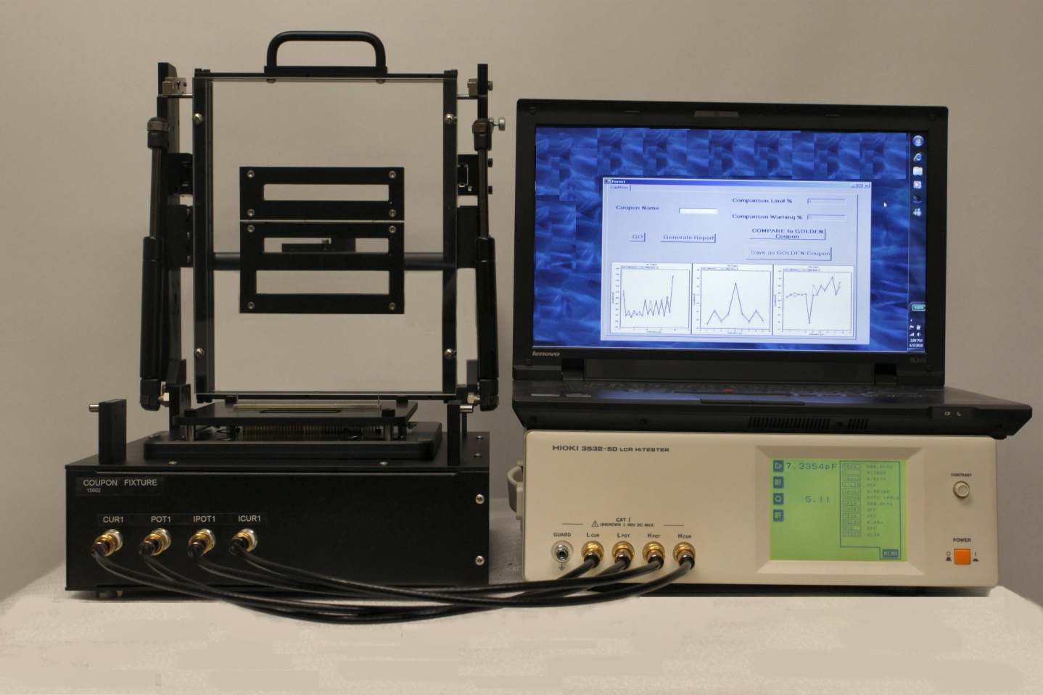
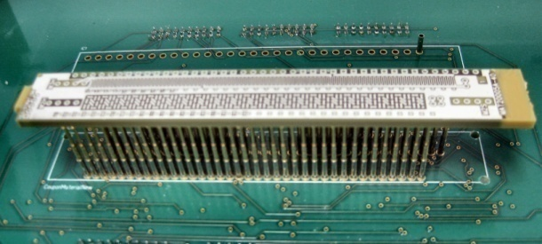
DELAM-Tester:
PC-gesteuerte Auswertung der Kapazitätsänderung
Testpunkte in IST Coupon integriert

Slide 32
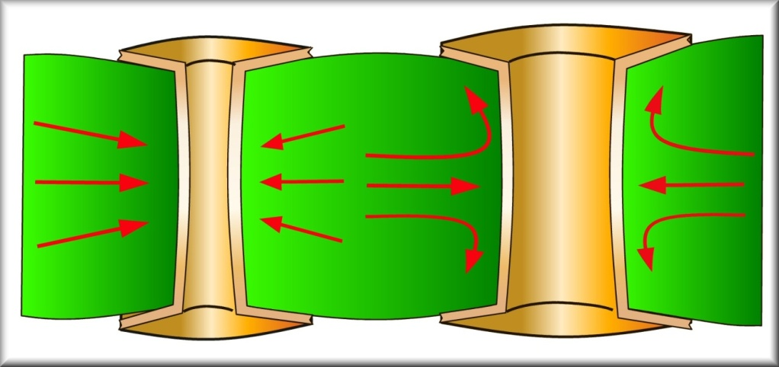
Einflussgrößen auf Zyklenfestigkeit:
Temperatur
Bohrlochdurchmesser
Leiterplattendicke
Ausdehnungskoeffizient des Basismaterials (CTE)
Kupferdicke in der Hülse
Abstand der Bohrungen (Raster)
Verteilung der Druckkräfte abhängig vom Bohrlochdurchmesser

Slide 33
IST Referenzen Europa:
Astrium UK
Atotech
Dyconex (3 Systeme)
ESA
Graphic PLC
GS Swiss PCB
Invotec UK
Optiprint AG
Schweizer
Tesat
Würth (3 Systeme)

Slide 34
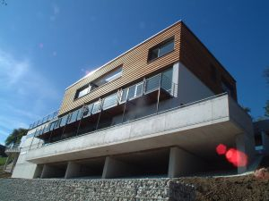
Vielen Dank!
Polar Instruments GmbH
A-4865 Nussdorf am Attersee
Aichereben 16
hermann.reischer@polarinstruments.eu
www.polarinstruments.com/de
Tel. +43 7666 20041-0
Fax +43 7666 20041-20

